Slide 1


Güvenli Ticaret Sistemi
Bankkart Başak Tedarik Zinciri Finansmanı
ZİRAAT BANKASI
Güvenli Ticaret Sistemi
Bankkart Başak Tedarik Zinciri Finansmanı

Slide 2

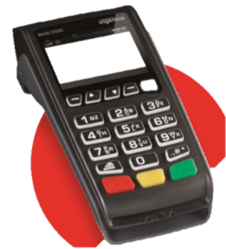

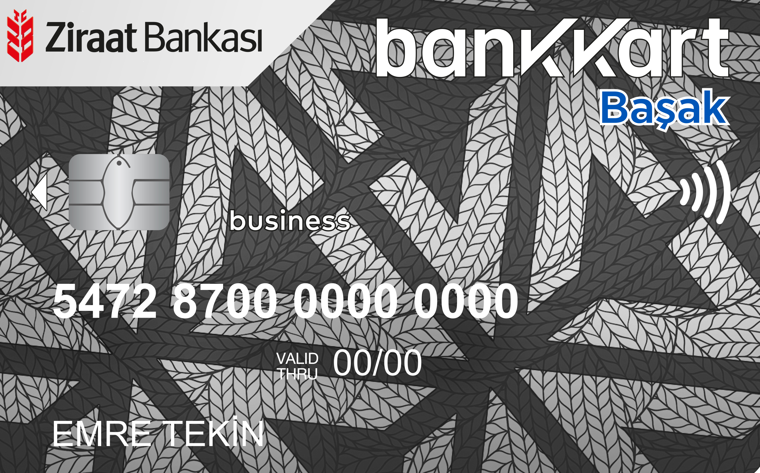
GÜVENLİ TİCARET SİSTEMİ: BANKKART BAŞAK TEDARİK ZİNCİRİ FİNANSMANI
Ekosistem
BANKA
BANKAYA VADESİNDE BORÇ ÖDEME
BANKA İLE ANLAŞILAN FİYATLAMA İLE HESABA AKTARIM
Özelleştirilmiş Limit
Limitin Kullanılacağı İşyeri
ALT FİRMA
(ALICI)
ANA FİRMA
(SATICI)
ESNEK VADELİ ALIM SATIŞ
ANA FİRMA
ALT FİRMA ARASINDA ÇALIŞAN GÜVENLİ TİCARET SİSTEMİ

Slide 3
GÜVENLİ TİCARET SİSTEMİ: BANKKART BAŞAK TEDARİK ZİNCİRİ FİNANSMANI
Müşteri Avantajları
Süreçlerde Sadeleşme
Garantili Satış
Alternatif Tahsilat-Ödeme Yöntemi
Öngörülebilir Maliyet
Özel Fiyatlama ve Vadelendirme Yapısı
Tek Kartta Çoklu Limit Yönetimi
Çek/senet vb. ödeme yöntemlerine alternatif oluşturarak
süreçleri sadeleştirir.
Ana firma ve alt firma arasında işlemin yapıldığı andaki koşullar geçerlidir
POS üzerinden
yapılacak satışlarda
tahsilat garantisi sunar.
Aynı kart ile kapalı devre ve genel limit kullanım imkanını sunar
Çek/senet vb. çalışma
yöntemlerine alternatif
çalışma yöntemi sunar.
Ana firma ve alt firmaya esnek çalışma koşulları sunar

Slide 4
  GÜVENLİ TİCARET SİSTEMİ AVANTAJLARI – TEDARİKÇİ FİRMALAR
AÇIK HESAP, ÇEK,SENETLE YAPILAN SATIŞLARDA ALICI RİSKİNİ ORTADAN KALDIRIR
ÇEK , SENETLE VADELİ SATIŞ YAPAN VE VADELİ SATIŞA KONU ÇEK VE SENEDİ İSKONTO ETTİREN FİRMALAR İÇİN EVRAKLARIN SAKLANMASINDA YAŞANAN ZORLUKLARI ORTADAN KALDIRIR VE SÜREÇLERİ SADELEŞTİRİR.
VADELİ SATIŞ YAPAN FİRMALARIN ÇEK/SENET İSTONTOSUNDAN DAHA DÜŞÜK BİR ORANLA VE DAHA KISA SÜREDE PİYASA KOŞULLARINA GÖRE DAHA UYGUN FONA ULAŞMASINI SAĞLAR
İŞLEM SIRASINDA ALICININ RİSKİ BANKAMIZ TARAFINDAN GARANTİ EDİLMEKTEDİR.
MAKSİMUM VADE İÇERİSİNDE KALMAK ŞARTI İLE ÇEK, SENETTE OLDUĞU GİBİ SERBESTCE VADE BELİRLENEBİLİR.

Slide 5
  GÜVENLİ TİCARET SİSTEMİ AVANTAJLARI – ALICI FİRMALAR
BANKAMIZ İLE ANLAŞMALI YAYGIN TEDARİKÇİ FİRMALARNDAN BANKKART BAŞAK İLE ALIŞVERİŞ YAPMA İMKANINA ULAŞIRLAR
BANKKART BAŞAK KARTLARI ÜZERİNDEN 18 AY (540) GÜNE KADAR VADELİ ALIŞVERİŞ YAPMA İMKANINA ULAŞIRLAR
VADE SONU, AYLIK VEYA 3 AYLIK TAKSİTLİ ÖDEME SEÇENEKLERİNDEN FAYDALANIRLAR
MÜŞTERİNİN TALEBİNE GÖRE ESNEK ÖDEME SEÇENEKLERİ DE BULUNMAKTADIR.

